Slide 1
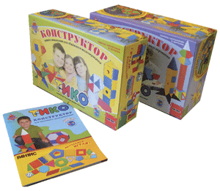
Муниципальное автономное дошкольное образовательное учреждение детский сад № 505 Комплексное развитие дошкольника средствами конструктора
Подготовил:
Зам. зав. по ВМР Котова Наталья Николаевна
Апрель 2019 год

Slide 2
КОМПЛЕКС - (лат. complex - связь, сочетание; лат. complexus - соединение) - система, совокупность чего-либо, объединённого вместе, имеющего общее предназначение, и отвечающего какой-либо определённой общей цели.
Исходя из нормативной базы, мы уже видим комплексный подход к образованию, в нашем случае дошкольному.
1. ФЗ от 29.12.2012 года № 273 «Об образовании в Российской Федерации» уже является первым комплексным базовым документом, в котором сформулированы как общие положения, так и нормы, регулирующие отношения в отдельных подсистемах образования.
2.Дошкольное образование - это целая комплексная система, отвечающая общей цели.
4. Исходя из требований к структуре Образовательной Программы Дошкольного Образования и ее объему, «программа формируется как программа психолого-педагогической поддержки позитивной социализации и индивидуализации, развития личности детей дошкольного возраста и определяет комплекс основных характеристик дошкольного образования (объем, содержание и планируемые результаты в виде целевых ориентиров дошкольного образования)».
3.ФГОС - совокупность, т.е. комплекс государственных гарантий и требований к программам, условиям и результатам получения бесплатного доступного качественного образования.

Slide 3
Требования к структуре образовательной программы ДО и ее объему
«Программа формируется как программа психолого-педагогической поддержки позитивной социализации и индивидуализации, развития личности детей дошкольного возраста и определяет комплекс основных характеристик дошкольного образования (объем, содержание и планируемые результаты в виде целевых ориентиров дошкольного образования)».

Slide 4
ОСНОВНАЯ ОБРАЗОВАТЕЛЬНАЯ ПРОГРАММА ДОШКОЛЬНОГО ОБРАЗОВАНИЯ
Обязательная часть (не менее 60%)
Часть, формируемая участниками образовательных отношений (не более 40%)
Комплексная образовательная программа дошкольного образования
Парциальные программы

Slide 5
ФГОС ДО Образовательные области
Социально – коммуникативное развитие
Познавательное развитие
Речевое развитие
Художественно – эстетическое развитие
Физическое развитие
Notes:
Содержание Программы должно охватывать следующие определенные направления развития и образования детей (далее - образовательные области)

Slide 6
Обязательная часть основной общеобразовательной программы дошкольного образования предполагает
комплексность подхода,
обеспечивая развитие детей во всех пяти взаимодополняющих образовательных областях

Slide 7
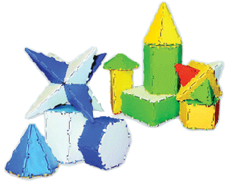
РАЗВИТИЕ - это процесс перехода из одного состояния в другое, более совершенное.
Конструктор «ТИКО» - это Трансформируемы Игровой Конструктор для Обучения. Конструктор для объемного моделирования «ТИКО» представляет собой скомплектованные в наборы многоугольники, которые соединяются между собой, создавая двух- и трехмерные фигуры, и тела.

Slide 8
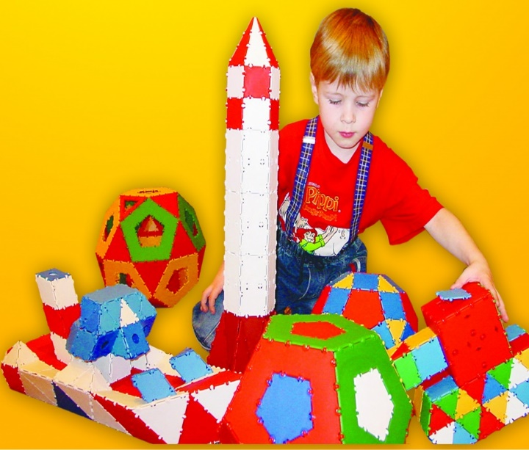
Что развивает ТИКО?
Т – творческие умения
И – интеллектуальные умения
К – коммуникативные умения
О – организаторские и оценочнын умения

Slide 9
Новые Федеральные Государственные Образовательные Стандарты
Регулятивные умения
планировать и организовать собственную деятельность в процессе конструирования
Познавательные умения
изучать информацию о конструируемой фигуре
анализировать структуру фигуры
- представлять фигуру в пространстве
Коммуникативные умения
договариваться, взаимодействовать друг с другом в процессе совместного конструирования
Личностные умения
- оценивать конструкцию фигуры, анализировать ее достоинства и недостатки

Slide 10
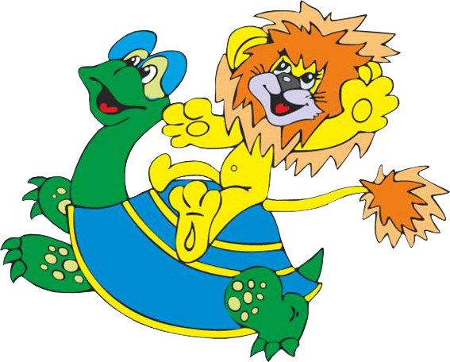
1. Физическое развитие.
-Работая с конструктором, дошкольники развивают мелкую и крупную моторику, развивает у детей способность работать руками, приучает к точным движениям пальцев, развивает глазомер, способствует концентрации внимания, так как это заставляет сосредоточиться на процессе изготовления поделки, следовать устным инструкциям. Стимулируется развитие памяти, так как ребенок, чтобы сделать поделку, должен запомнить последовательность ее изготовления.
-Идет развитие психических процессов
-Развитие ориентации в пространстве
-Помогает подготовить руку к письму, подготовить ребенка к чтению.
-Развитие физических качеств таких как сила (иногда необходимо применить усилия для соединения деталей), выносливость, терпение, усидчивость.
-Конструктор можно использовать для сооружения конструкций, моделей спортивного инвентаря, которые можно использовать на занятиях по физическому воспитанию, зарядках, спортивных играх. Например, создание конусов, гантелей, набор ТИКО «Шары» можно использовать для создания мячей разной величины, которые можно использовать на физ. занятиях, физ. минутках, играх.

Slide 11
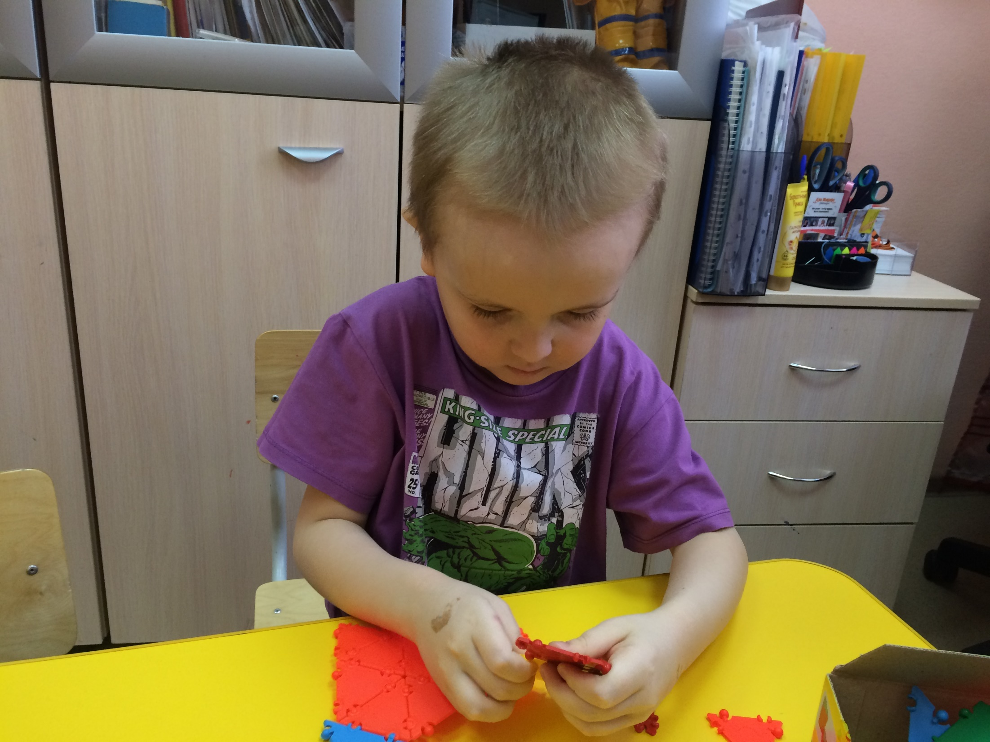
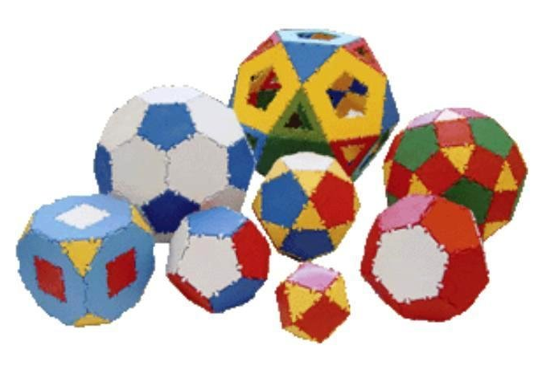
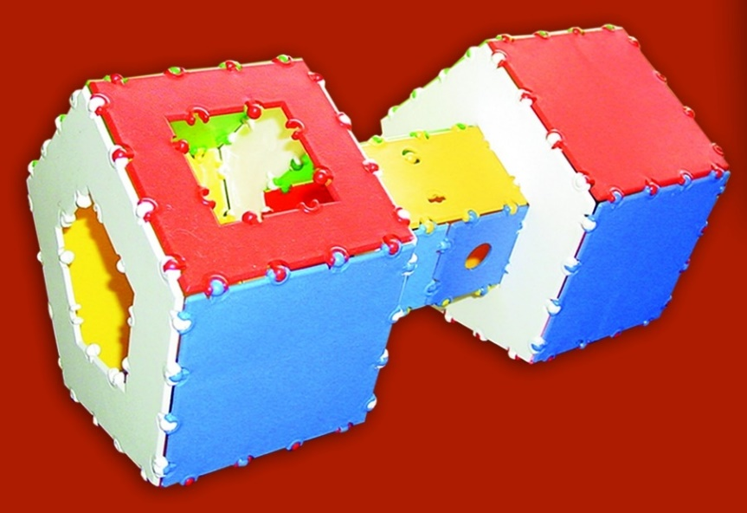
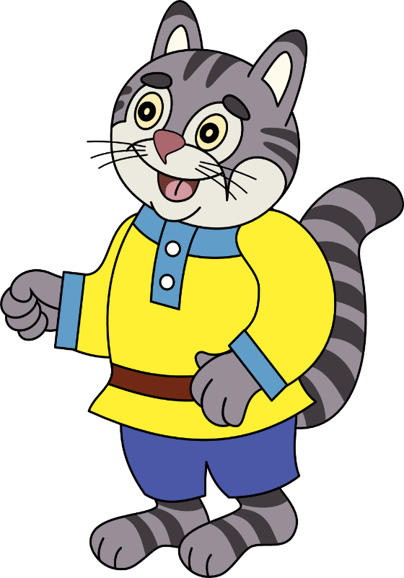
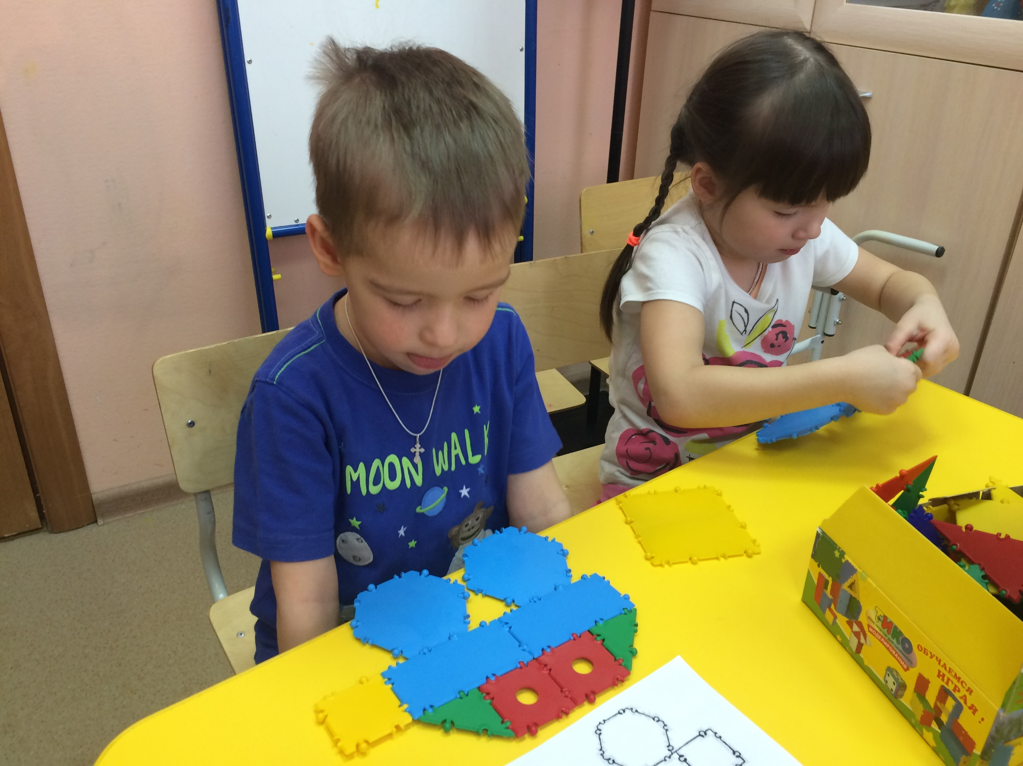
Инвентарь

Slide 12
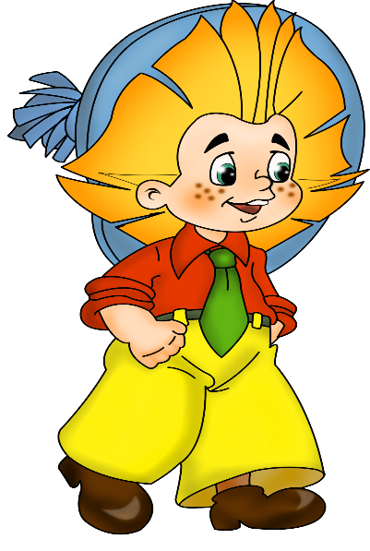
2. Социально-коммуникативное развитие:
-Использование конструктора ТИКО в создании различных проектов помогает развитию общения и взаимодействия ребёнка со взрослыми и сверстниками;
-Помогает становлению целенаправленности и самостоятельности;
-Помогает развитию эмоциональной сферы; Дети получают положительные эмоции, когда видят результаты своего труда.
-Формирование готовности к совместной деятельности
-Формирование основ безопасности в быту, природе (например, если это проект, связанный с природой, экологией, созданием проектов о ПДД или ППБ)
-Не обойтись без этого конструктора и при формировании навыков сотрудничества: при затруднении дети учатся обращаться за помощью к взрослому, а чаще всего – предлагают свою помощь друг другу сами.
-Приготовить все для работы, а затем убрать на место – хороший способ воспитания трудолюбия!

Slide 13
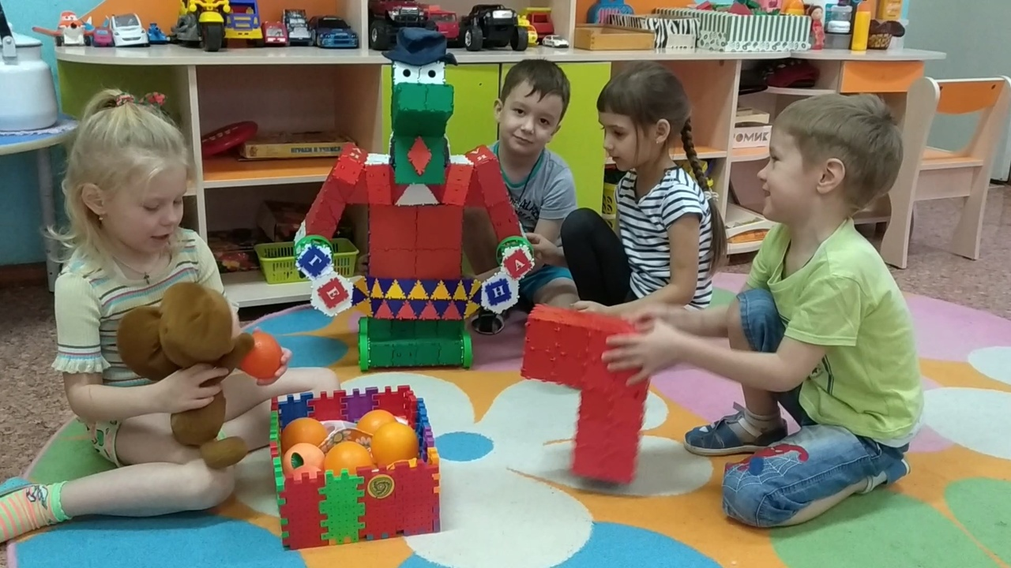
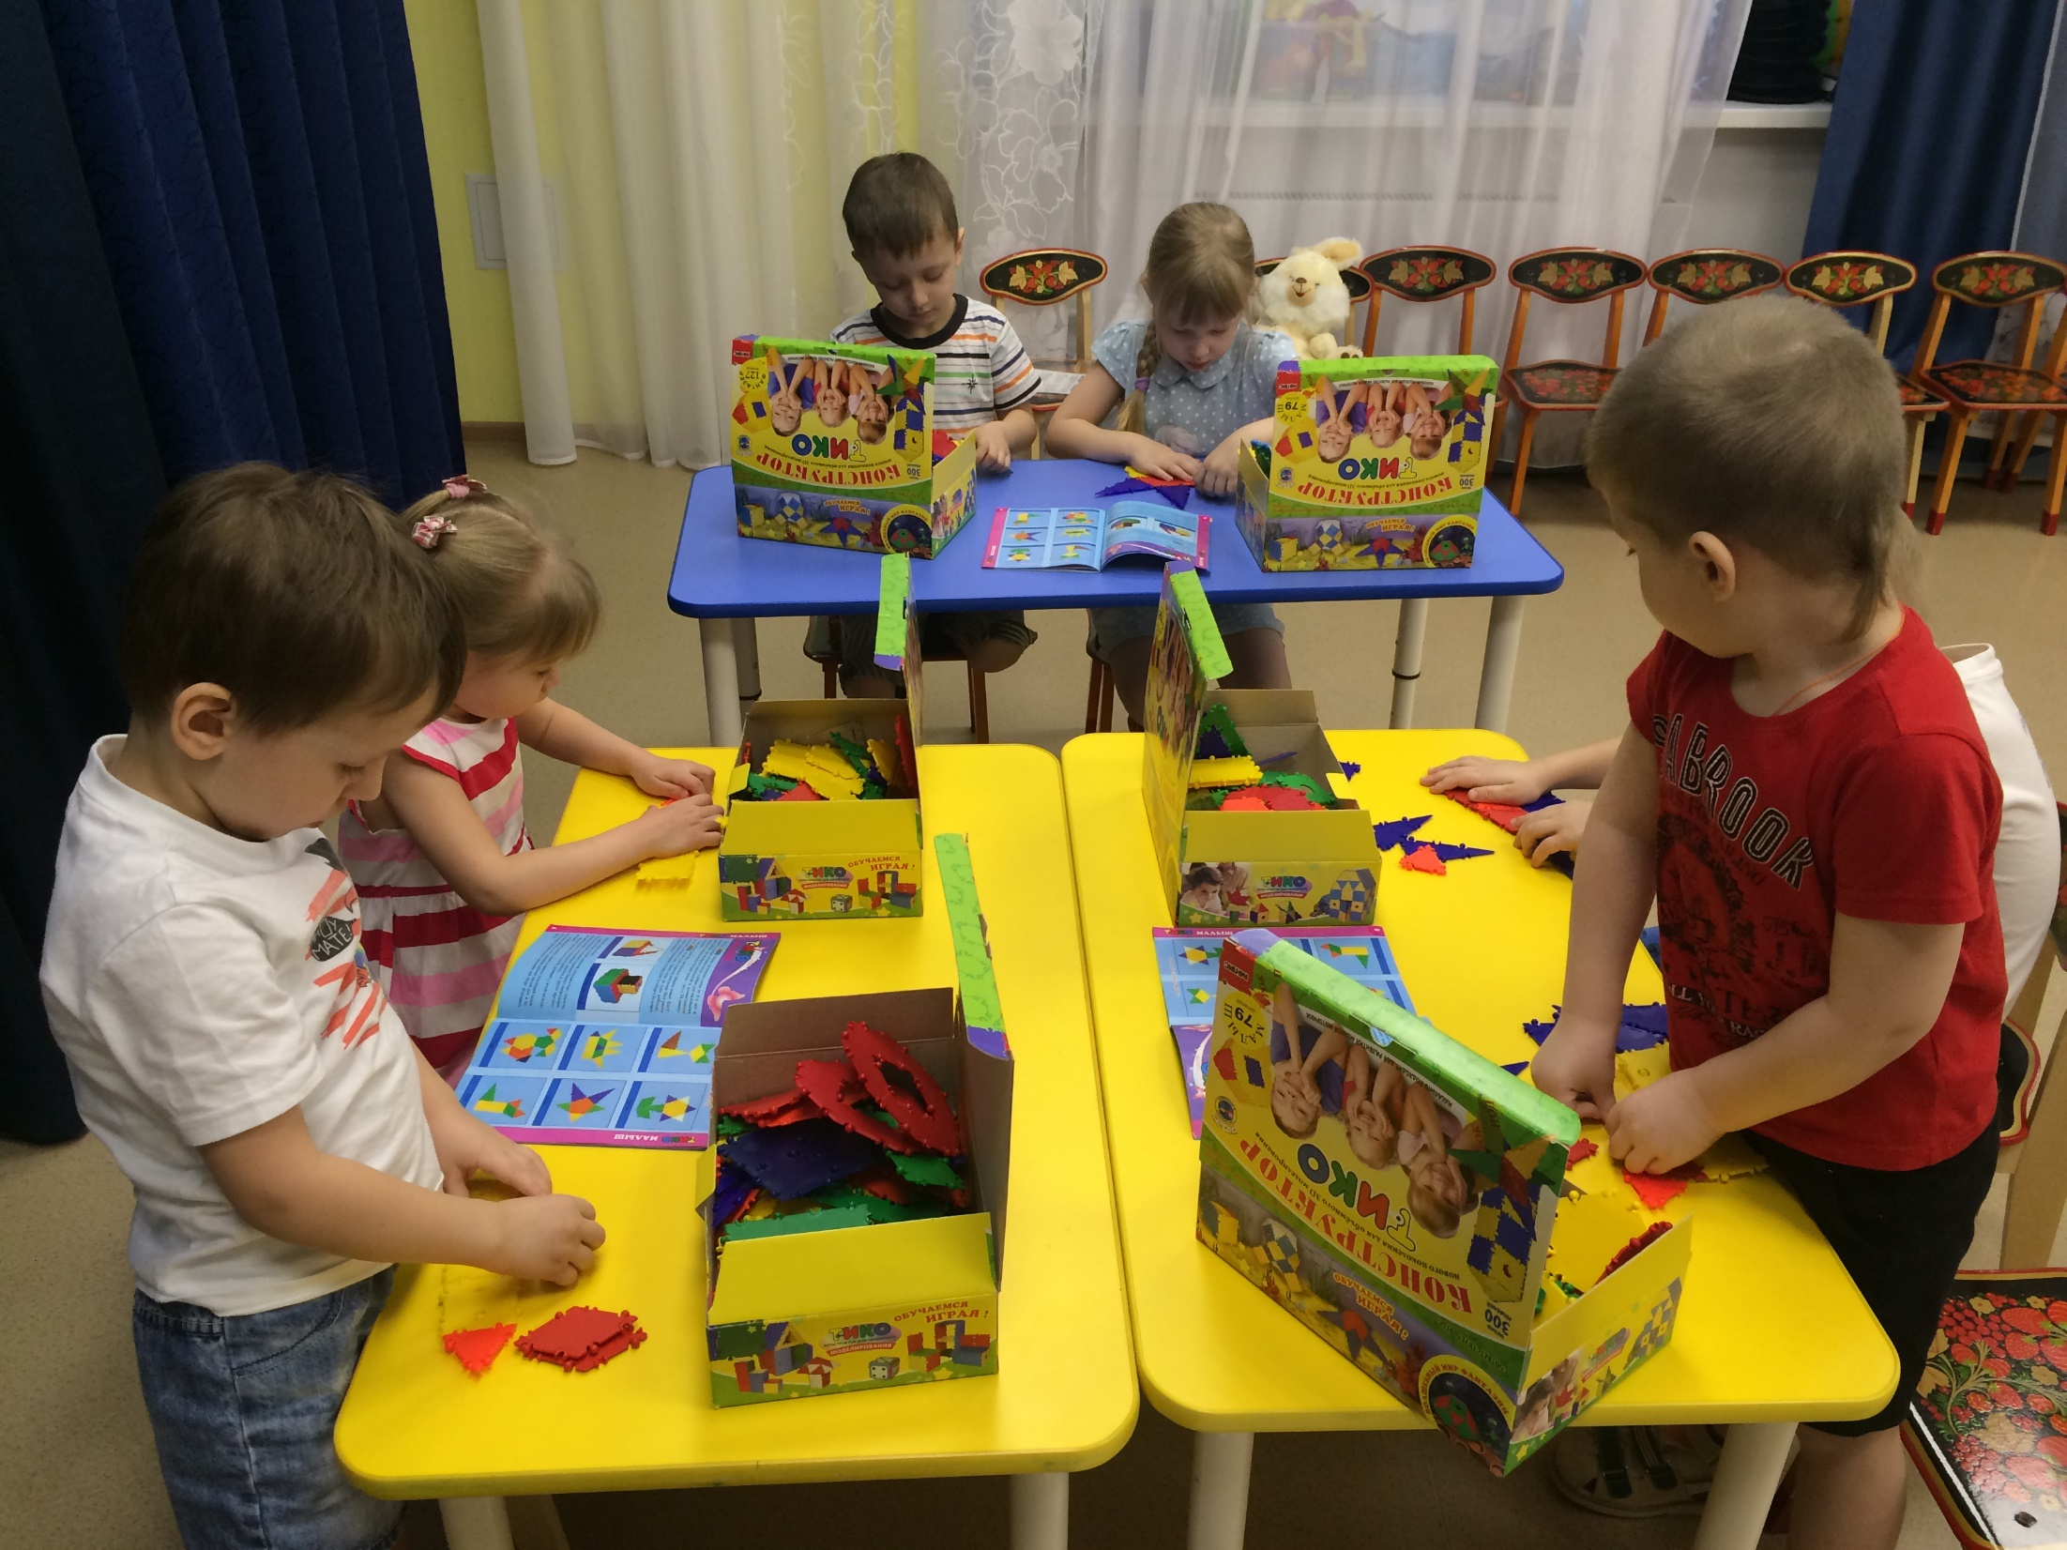
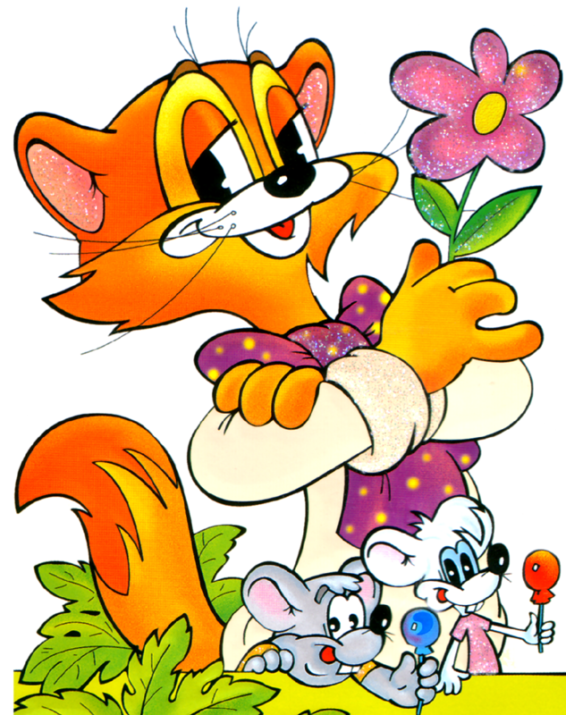

Slide 14
3. Познавательное развитие
-Идет развитие любознательности и познавательной мотивации, когда конструктор используется в образовательной деятельности определенной тематической направленности, например: «Домашние животные», «Птицы», «Профессии нашего города» и т.д.
-Формирование первичных представлений о себе, других людях, объектах окружающего мира, их свойствах и отношениях (форме, цвете, размере, материале, звучании, ритме, теле, количестве, числе, части и целом, пространстве и времени, движении и покое, причинах и следствиях и др.); Конструктор ТИКО помогает формировать элементарные математические представления: знакомство с цифрами, числами, составом числа и т.д. В процессе освоения математических знаний: благодаря ТИКО дети очень легко и быстро запоминают геометрические фигуры (например, как раздаточный материал), счет (углы, стороны, количество деталей), ориентируются в пространстве, сравнивают по длине (дорожки), высоте (домики, елочки) и т.д. Дает возможность конструирования бесконечного множества игровых фигур (от дорожки и забора до коттеджа, ракеты, корабля и т.п.) и геометрических объемных фигур (от трех-, четырех-, пяти-, шести-, восьмигранных призм и пирамид – до икосаэдров, додекаэдров и звезд Кеплера. Через обучение посредством конструирования дети получают свой первый практический опыт в геометрии. Здесь помогут наборы ТИКО конструктора «Архимед», «Арифметика», «Геометрия»

Slide 15
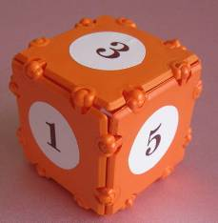
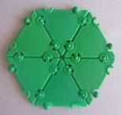
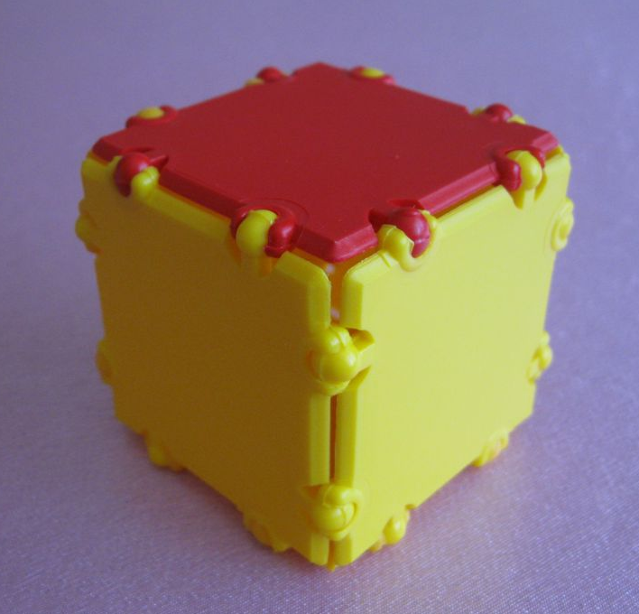
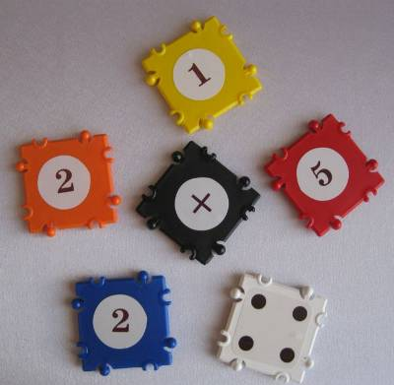
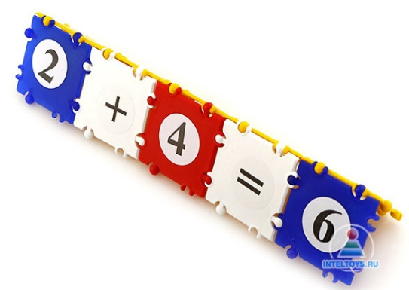
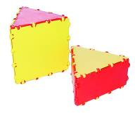
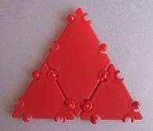

Slide 16
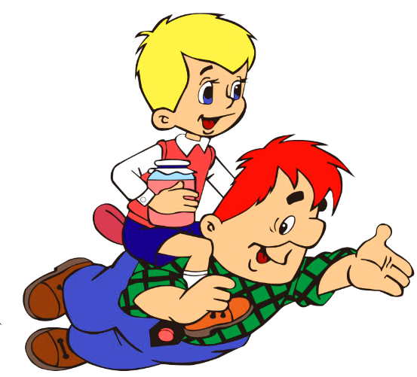
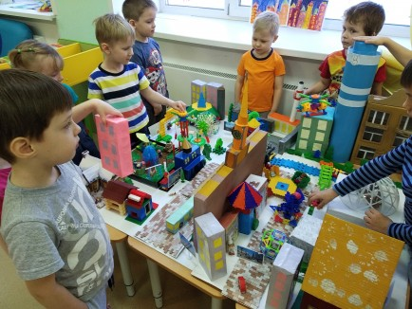
-Формирование первичных представлений о малой родине и Отечестве, представлений о социокультурных ценностях нашего народа, об отечественных традициях и праздниках, о планете Земля как общем доме людей, об особенностях природы, многообразии стран и народов мира. Конструктор ТИКО можно использовать в проектах на тему «Мой дом», «Моя малая Родина», «Путешествие в Космос» и др.
3. Познавательное развитие
Проект «История о маленьком вертолетике» (о городе Екатеринбурге)
Проект
«Гуляя по экологической тропе»

Slide 17
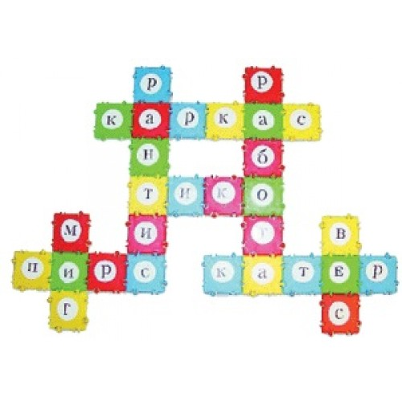
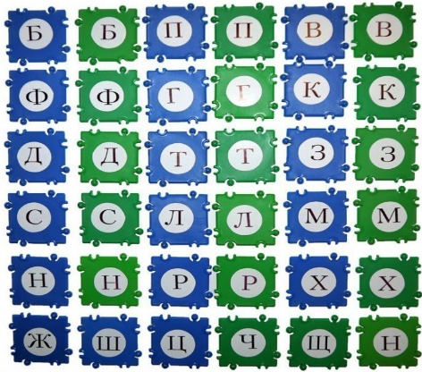
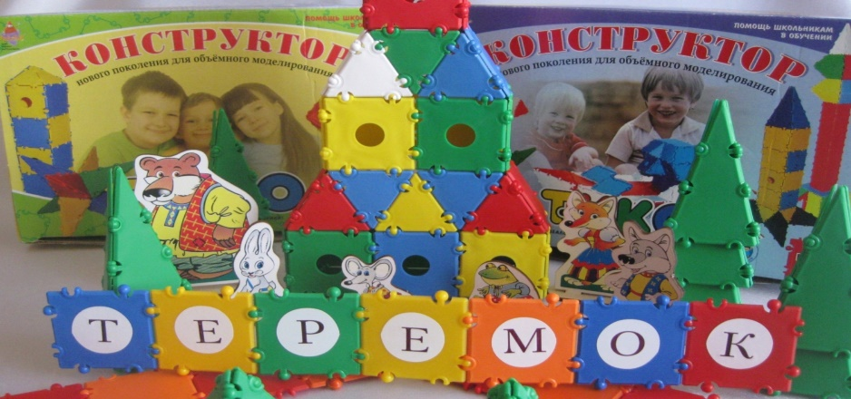
4. Речевое развитие
Конструктор ТИКО активно помогает решать все задачи речевого развития:
-С помощью речи дети общаются во время конструирования
-Обогащается активный словарь при создании кроссвордов, проектов разной тематики.
-Развитие связной, грамматически правильной диалогической и монологической речи, когда ребенок рассказывает о том, как сделать, что получилось, анализирует свою деятельность во время конструирования, общается с другими участниками процесса.
-Развитие речевого творчества, развитие звуковой и интонационной культуры речи, фонематического слуха, формирование звуковой аналитико-синтетической активности как предпосылки обучения грамоте используя ТИКО конструктор «Грамматика», «Азбука».
-Зрительное восприятие играет огромную роль в обучении ребёнка чтению и письму.
-Знакомство с книжной культурой, детской литературой, понимание на слух текстов различных жанров детской литературы. ТИКО конструктор можно использовать, создавая, например, литературных героев от А до Я.

Slide 18
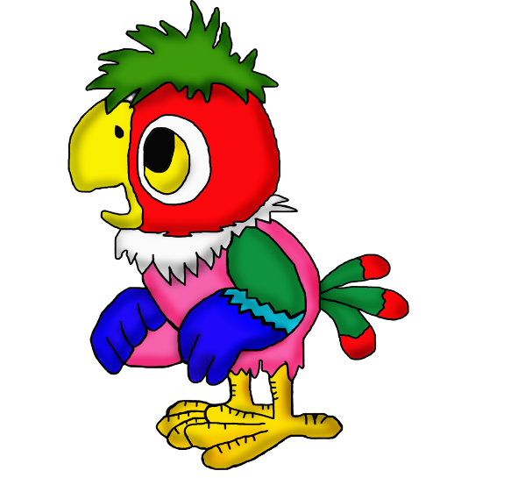
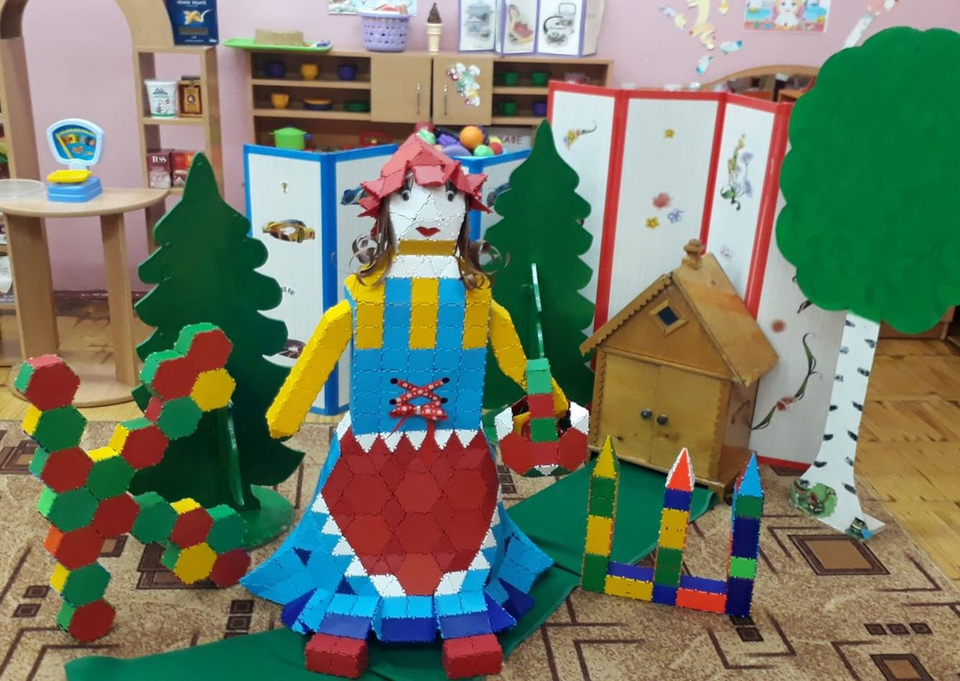
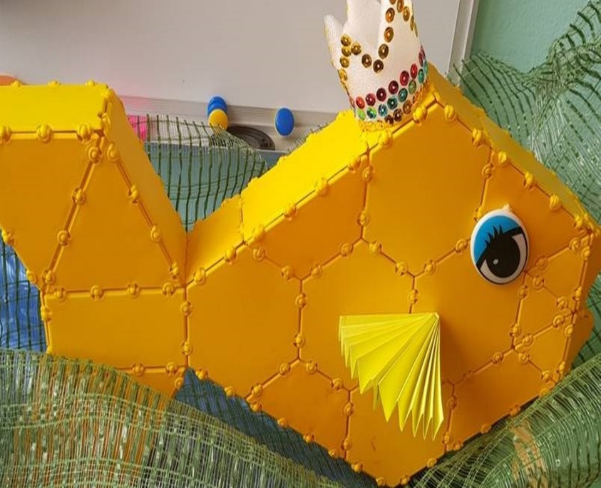

Slide 19
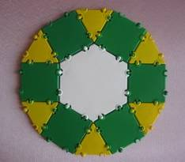
5. Художественно-эстетическое развитие.
Конструктор ТИКО очень яркий, используются фигуры разного цвета. Создавая ту или иную фигуру плоскую или объемную, идет становление эстетического отношения к окружающему миру. Реализуется творческая деятельность детей - дети продумывают: что сделать, как сделать, какие фигуры необходимы, как соединить и т.д.
Дети из конструктора ТИКО могут делать музыкальные инструменты, например, погремушки, и использовать их в музыкальной деятельности, сделать микрофоны и петь и т.д., в изобразительной деятельности конструктор ТИКО можно использовать для изучения цвета, развития чувства цвета (при подборе деталей по цвету и создание образа героя), ритма (чередование фигур по цвету, размеру – создание узоров)
Восприятие художественной литературы становится легче, когда дети сами делают героев, озвучивают их. Конструкторы ТИКО способствуют лучшему восприятию информации (за счёт интеграции зрительного и тактильного восприятия). Итогом прочитанного произведения может стать собранная фигура героя, которому затем каждый может «подарить» нужные слова, рассказать свою сказку, описать свою игрушку. ТИКО кроме того позволяет обыграть любое художественное произведение. Можно построить самих персонажей и использовать их для театрализации, или создать атрибуты для превращения в этих персонажей - корону, шлем, золотой ключик, создать ширму, атрибутику.

Slide 20
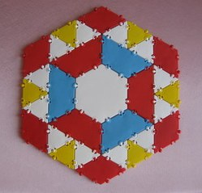
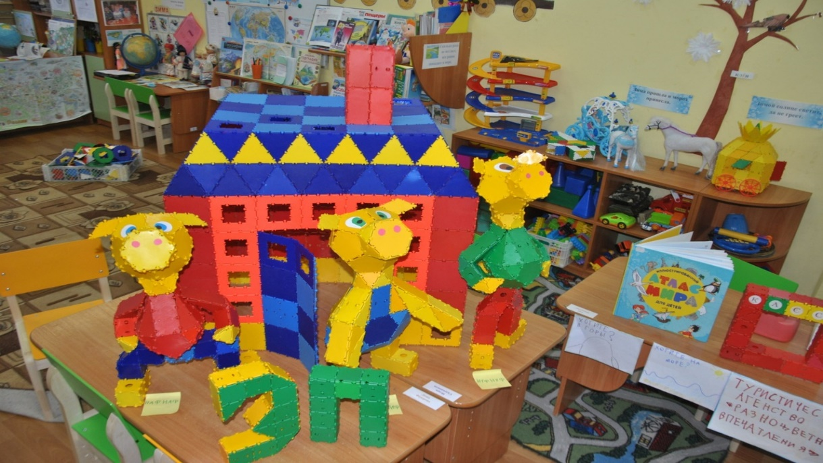
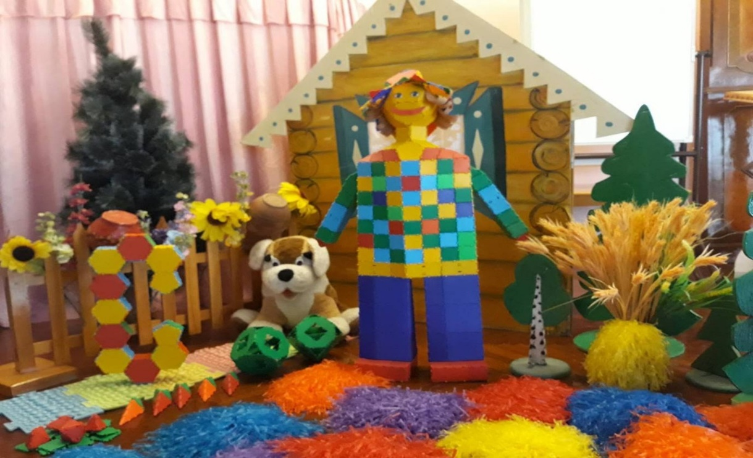
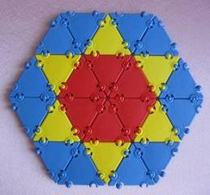
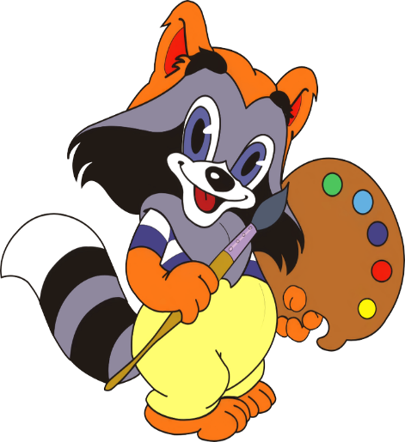

Slide 21
Конструктор ТИКО не только возможно использовать, а НУЖНО использовать во всех образовательных областях, так как он дает нам комплексное развитие дошкольников

